Slide 1
Центр азиатских правовых исследований Юридического факультета МГУ (ЦАПИ)

Slide 2
1. Инициатор ЦАПИ
Александр Евгеньевич Молотников - кандидат юридических наук, доцент кафедры предпринимательского права.
Разработал Положение и концепцию Центра азиатских правовых исследований.
Email: amolotnikov@gmail.com

Slide 3
РКЮО
Партнером ЦАПИ является Русско-китайское юридическое общество.
Русско-китайское юридическое общество — ассоциация специалистов и организаций, ставящая перед собой цели развития взаимодействия между Россией и Китаем, в том числе создание коммуникативной площадки между юристами двух стран, установление различных связей между юридическими вузами, практикующими юристами и юридическими фирмами Китая и России, популяризация российского права в Китае, установление связей межу российскими и китайскими государственными структурами, обеспечение взаимодействия между российско-китайскими общественными организациями и российско-китайскими крупными компаниями.

Slide 4
ЦАПИ функционирует с 14 апреля 2016 г.
На открытии Центра азиатских правовых исследований 14 апреля 2016 года присутствовал первый заместитель Председателя Правительства РФ И.И. Шувалов, ректор МГУ В.А.Садовничий и ряд почетных гостей.

Slide 5
2. Цель создания ЦАПИ
Центр азиатских правовых исследований Юридического факультета МГУ создан с целью организации и осуществления образовательной, научно-исследовательской деятельности, направленной на решение актуальных и перспективных задач в области правового регулирования отношений в странах Азии, в том числе, Азиатско-Тихоокеанского региона.

Slide 6
3. Задачи ЦАПИ
3.1. Проведение научных исследований в сфере регулирования отношений в различных отраслях права в странах Азии.

Slide 7
3. Задачи ЦАПИ
3.2. Расширение связей и практическое взаимодействие с российскими и зарубежными субъектами деятельности в сфере права стран Азии, а также их объединениями.

Slide 8
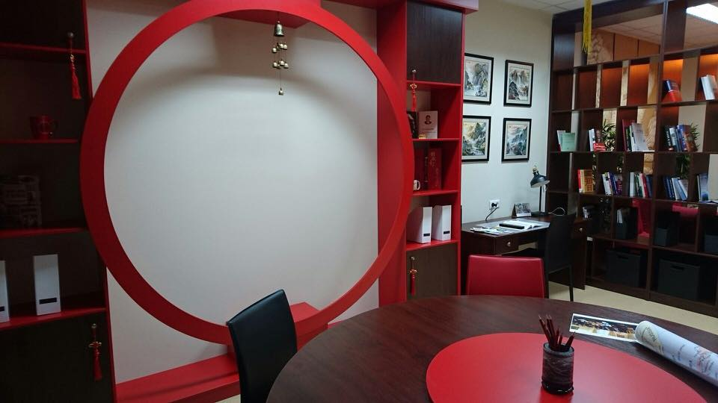
3. Задачи ЦАПИ
3.3. Организация эффективного взаимодействия с Научно-образовательными центрами, ВУЗами, иными организациями и органами государственной власти и местного самоуправления для обмена научной информацией, совместной реализации образовательных и научно-исследовательских проектов.

Slide 9
3. Задачи ЦАПИ
3.4. Разработка и проведение образовательных курсов (программ), прикладные научные исследования и практическую деятельность, в целях подготовки и повышения квалификации специалистов субъектов предпринимательской деятельности, органов государственной власти и местного самоуправления, иных заинтересованных лиц по профилю деятельности Центра.

Slide 10
3. Задачи ЦАПИ
3.5. Развитие международного сотрудничества в области правового регулирования в странах Азии.

Slide 11
28 апреля 2016 г. визит почетного гостя
Одним из первых почетных гостей ЦАПИ стал Старший Государственный Министр Юстиции Сингапура мисс Индрани Радж (Indranee Rajah).

Slide 12
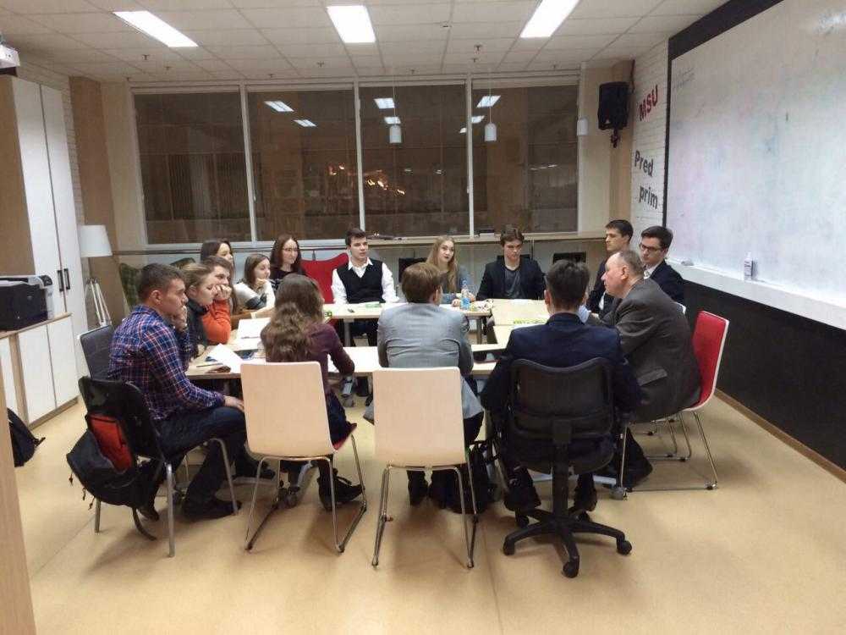
Бесплатный китайский язык
19 февраля 2016 г. состоялось долгожданное открытие курсов китайского языка для юристов. Занятия организованы по инициативе Русско-китайского юридического общества на базе Юридического факультета МГУ.
240 человек, желающих начать изучать китайский язык, прошли двухэтапное собеседование. В результате серьезного отбора сформировалась группа из 15 человек. Спонсором проекта выступила компания Lidings.

Slide 13
Зарубежные стажировки студентов
г. Сиань (КНР)
г. Шанхай (КНР)
Летняя школа Сианьского Транспортного Университета
2 смены в июле и августе 2017 года
Программа: изучение китайской культуры и языка; экскурсии и развлекательная программа (китайская каллиграфия, курсы по приготовлению китайских блюд);
Шанхайский университет политики и права
Первая поездка была организована с 4 по 29 июля 2016 г., в 2017 г. состоится следующий визит
Программа: лекции и семинары по истории и праву Китая, посещение достопримечательностей г. Шанхай, Ханьчжоу и Суджоу, мастер-классы от ведущих адвокатов и юристов Китая

Slide 14
Книги
Название — “Избранные труды юридического факультета в Харбине” Отв. редактор — Александр Молотников Год издания — 2016 Страницы — 532

Slide 15
Конференции и форумы
VII Российско-Китайский форум «Бизнес с Китаем: импорт, экспорт, финансовые инструменты» 7-8 апреля 2016 г., Москва;
Бизнес день «Россия Китай», 29 апреля 2016 г., Москва;
Организация круглого стола «Россия-Китай: право на инвестиции» в рамках Петербургского Международного Юридического Форума 18-21 мая 2016, Санкт-Петербург;
Русско-Китайский деловой форум малого и среднего бизнеса 30-31 мая 2016 г, г. Сочи;
Организация круглого стола «Российско-Китайские инвестиции. Тонкости взаимопонимания» в рамках 10 сессии Европейско-Азиатского правового конгресса 9-10 июня 2016, Екатеринбург;
Организация Юридической секции «Право и повышение конкурентоспособности Дальнего Востока в АТР» в рамках Восточного Экономического Форума 2-3 сентября 2016, Владивосток
Организация конференции «Россия-Китай: партнёры по праву», совместно с Петербургским Международным Юридическим Форумом 27 октября 2016 года, Москва

Slide 16
Перспективы развития
1. Дальнейшее увеличение программ сотрудничества с ведущими вузами азиатских стран
2. Развитие серии книг «Право Азии»
3.Возобновление программ китайских языковых курсов
4. Налаживание деловых связей с азиатскими юристами, проведение мастер-классов и встреч на Юридическом факультете МГУ

Slide 17
Контакты
Центр азиатских правовых исследований Юридического факультета МГУ
Москва, МГУ, Ленинские горы, дом 1, стр. 13, 5 этаж, 536А
Сайт: rc-law.ru
Контактный телефон: +7 (495) 585 76 09
E-mail: info@rc-law.ru

